Slide 1
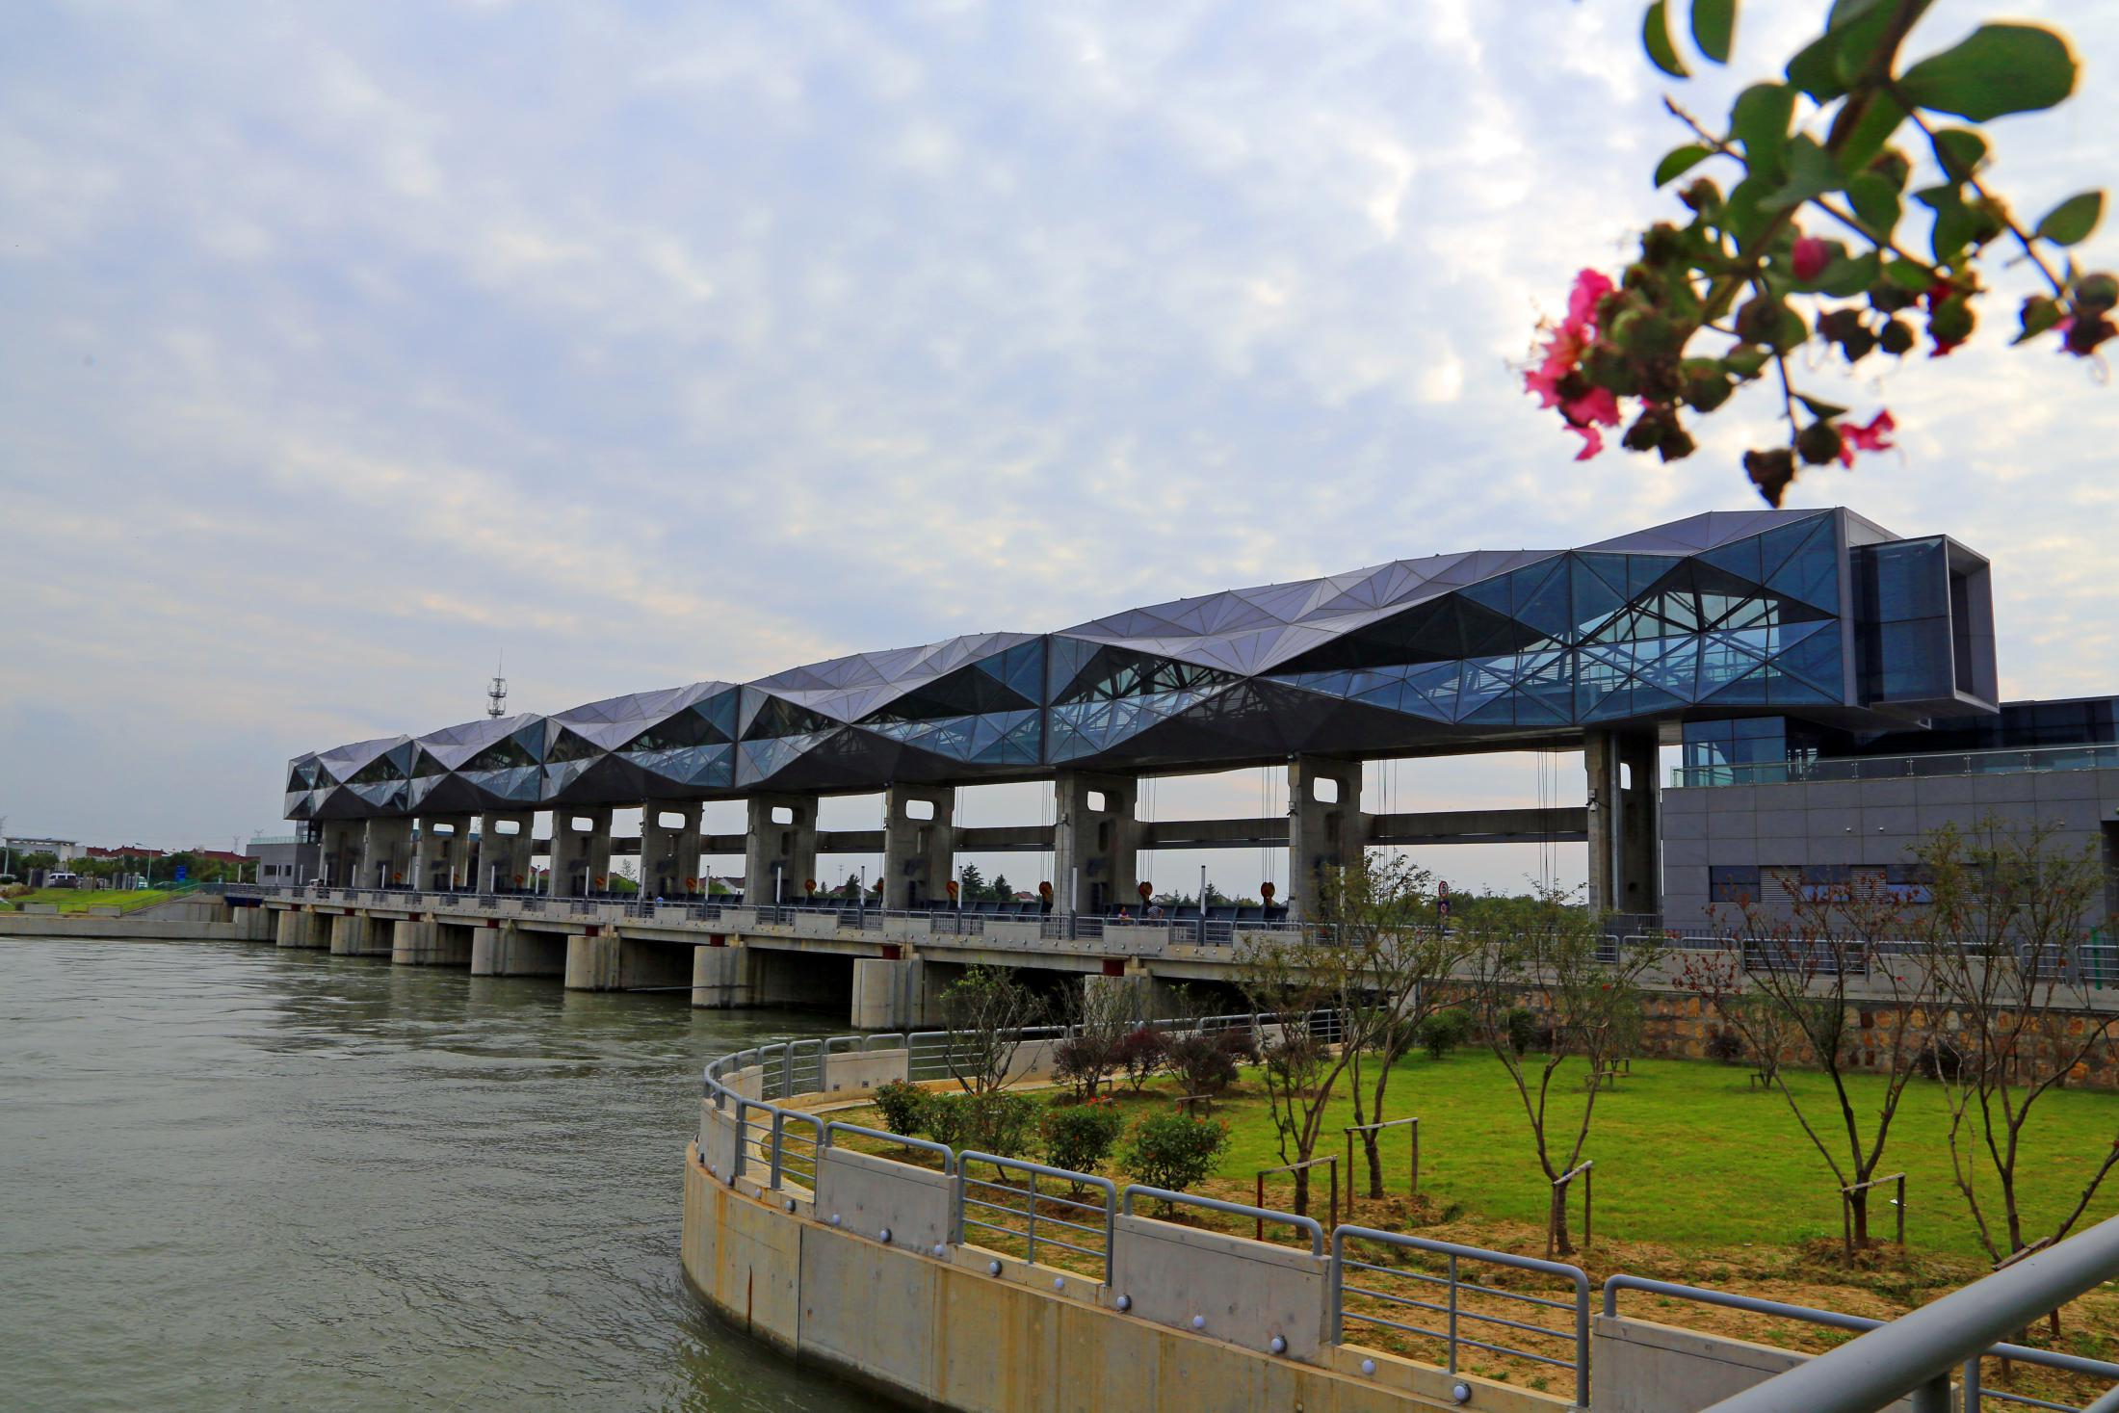
扬理想风帆，铸清洁灵魂
2015年
苏州局：董浩
导师：周建荣
新进人员成果交流会

Slide 2
目录
CONTENTS
01
02
03
工作内容与总结
工作收获与不足
未来的目标及展望

Slide 3
1
工作内容与总结

Slide 4
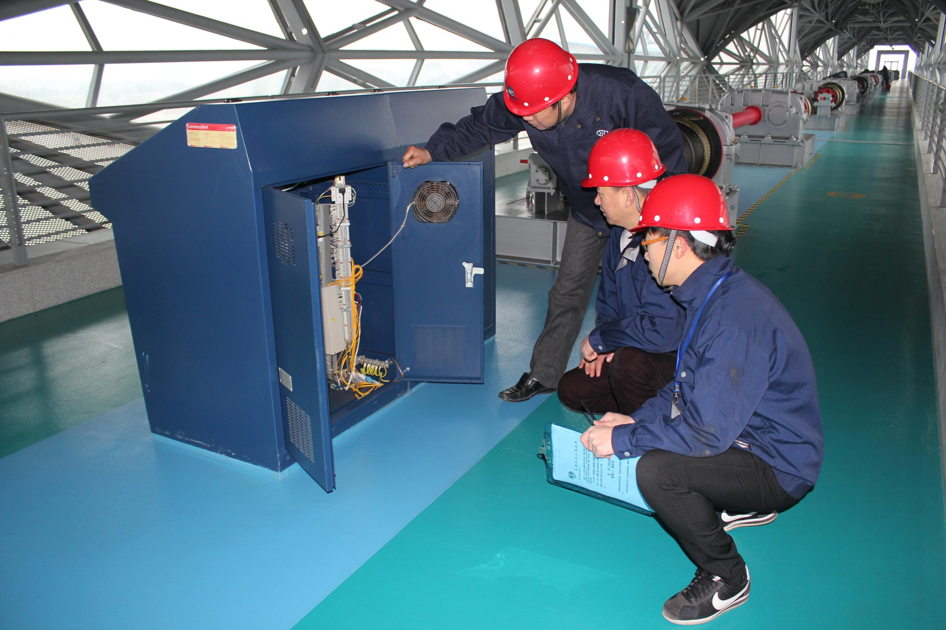
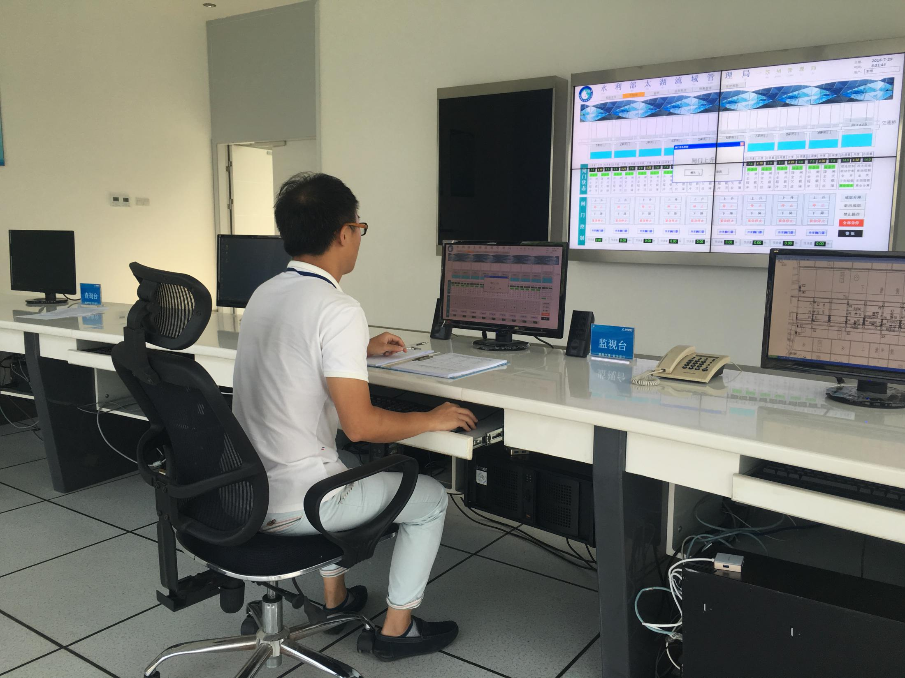
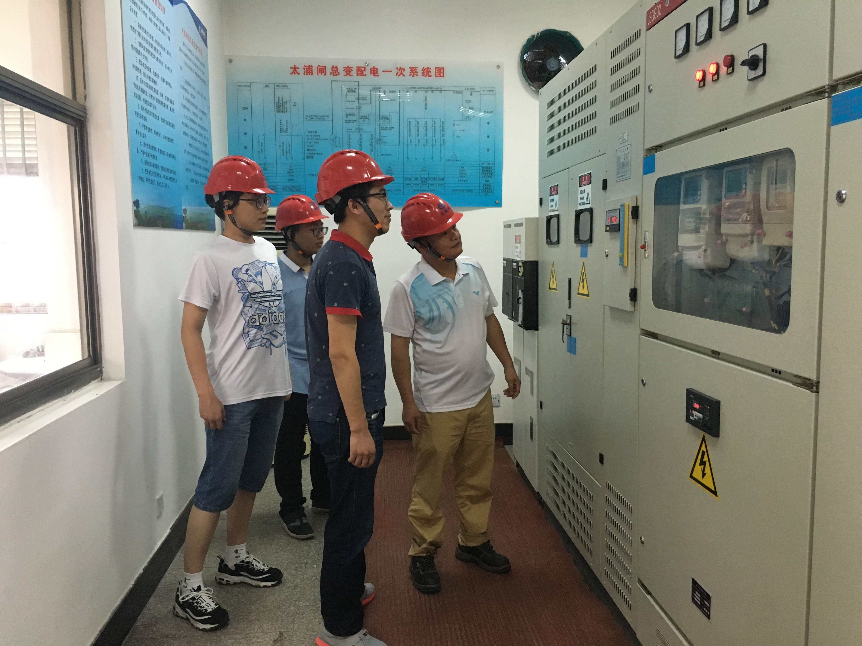
0
1
设备运行及检查
远程启闭闸门，精确控制过闸流量
配电设施的检查
启闭控制设备的日常巡查

Slide 5
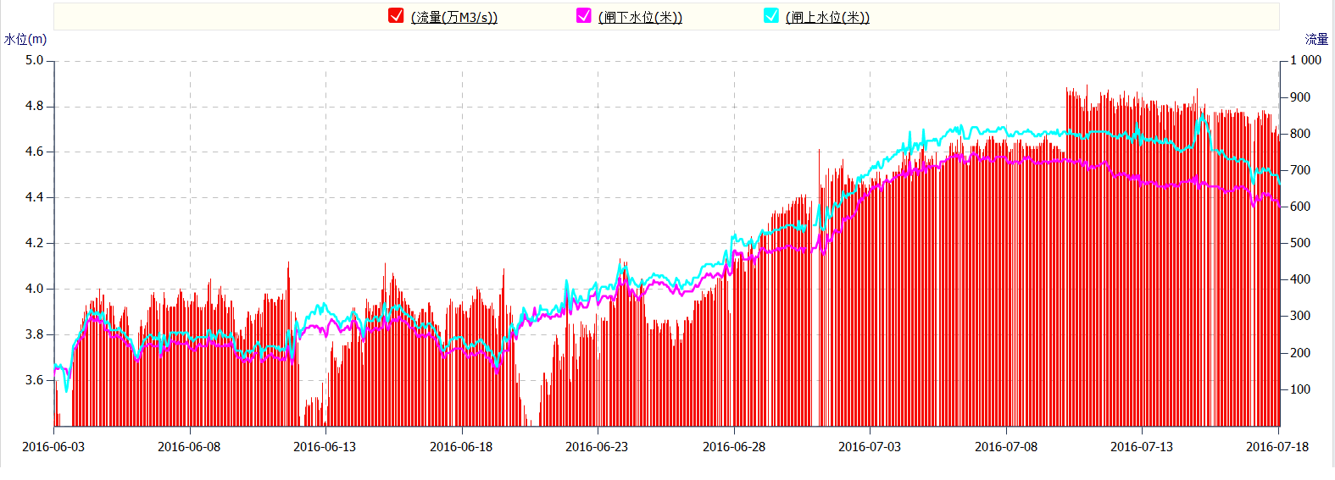
0
1
设备运行及检查
超标准洪水
01
6月以来太湖水位持续上涨，7月9日到达4.87m，为历史第二高水位。
02
太浦闸过闸流量一度超设计标准，接近校核。
03
应急响应级别提升至I级。

Slide 6
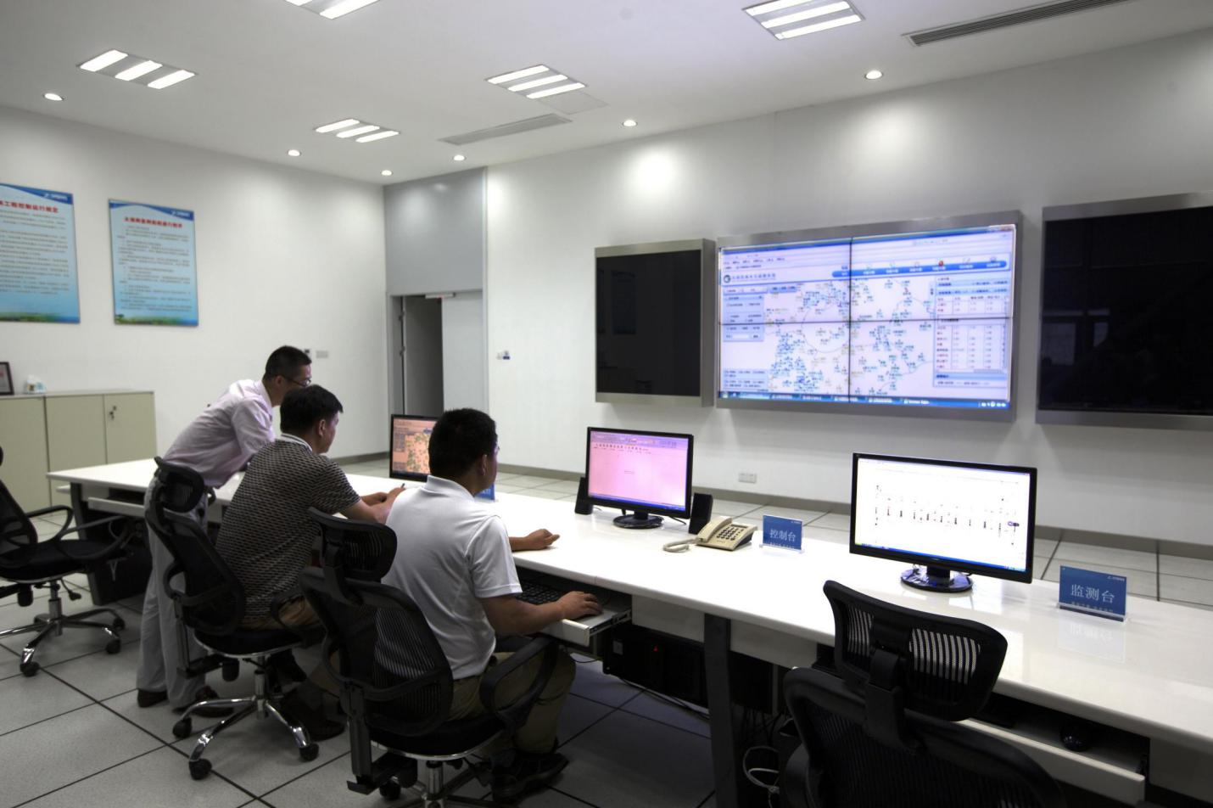
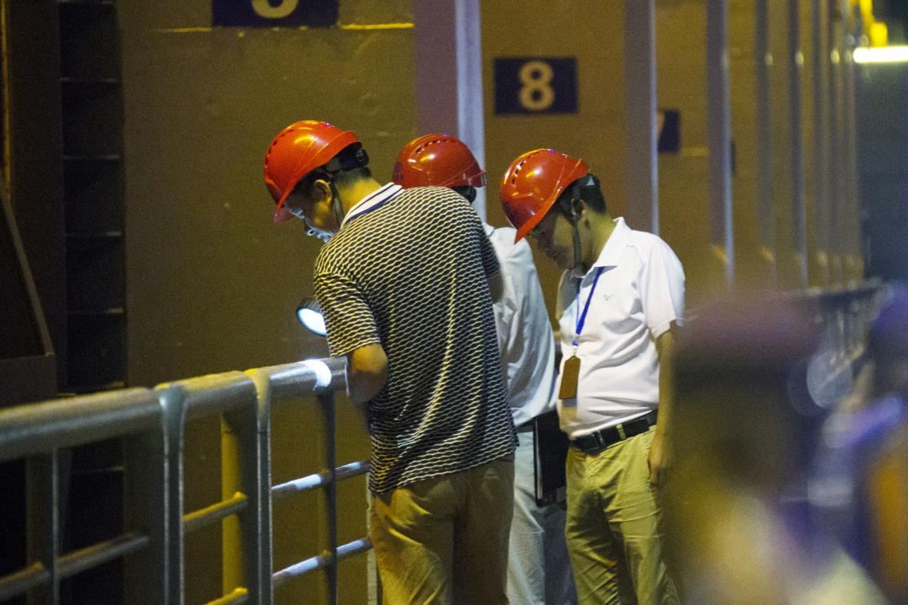
0
1
设备运行及检查
抵御超标准洪水
管理所同事众志成城，昼夜坚守工程现场，紧盯过闸流量，确保不超校核流量的情况下全力泄洪。
每4小时对主体工程及河道堤防进行检查，发现问题及时解决，确保工程安全。

Slide 7
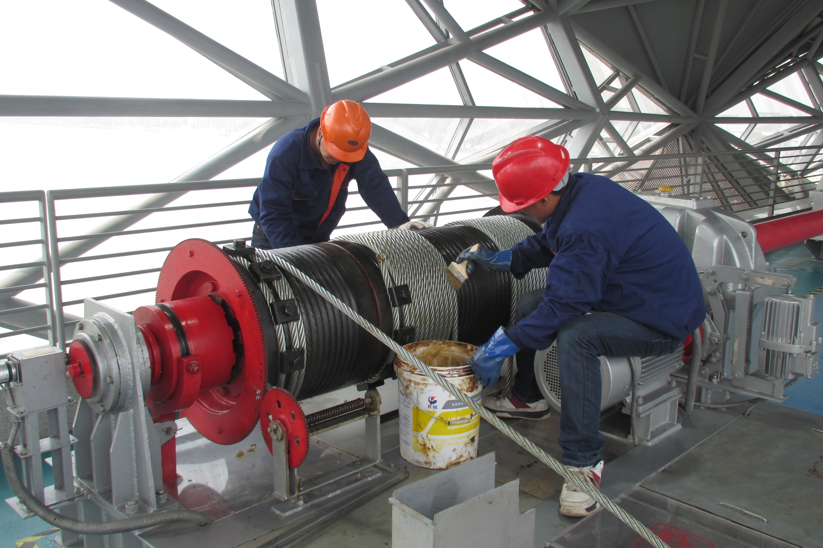
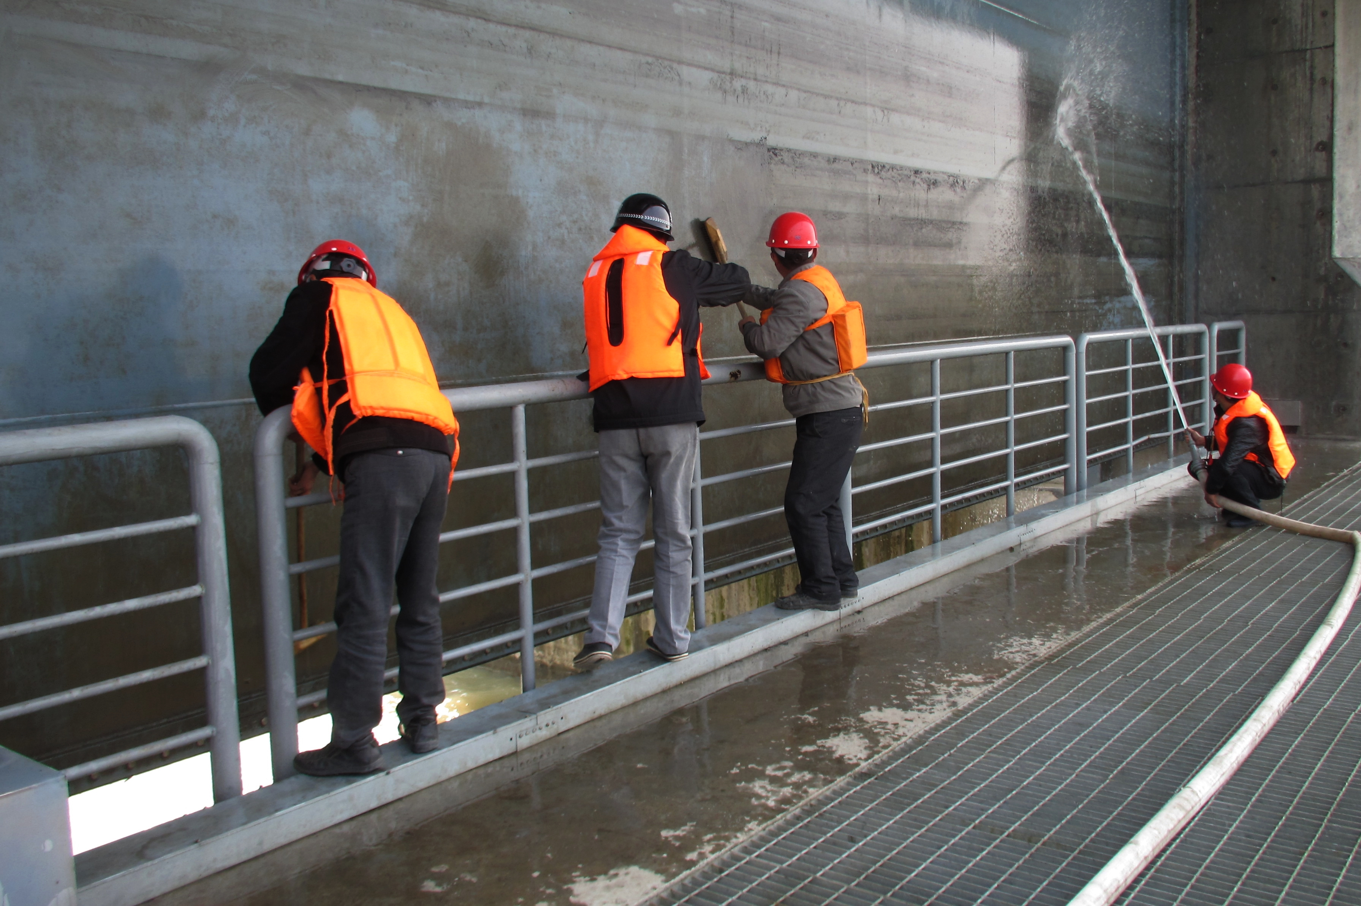
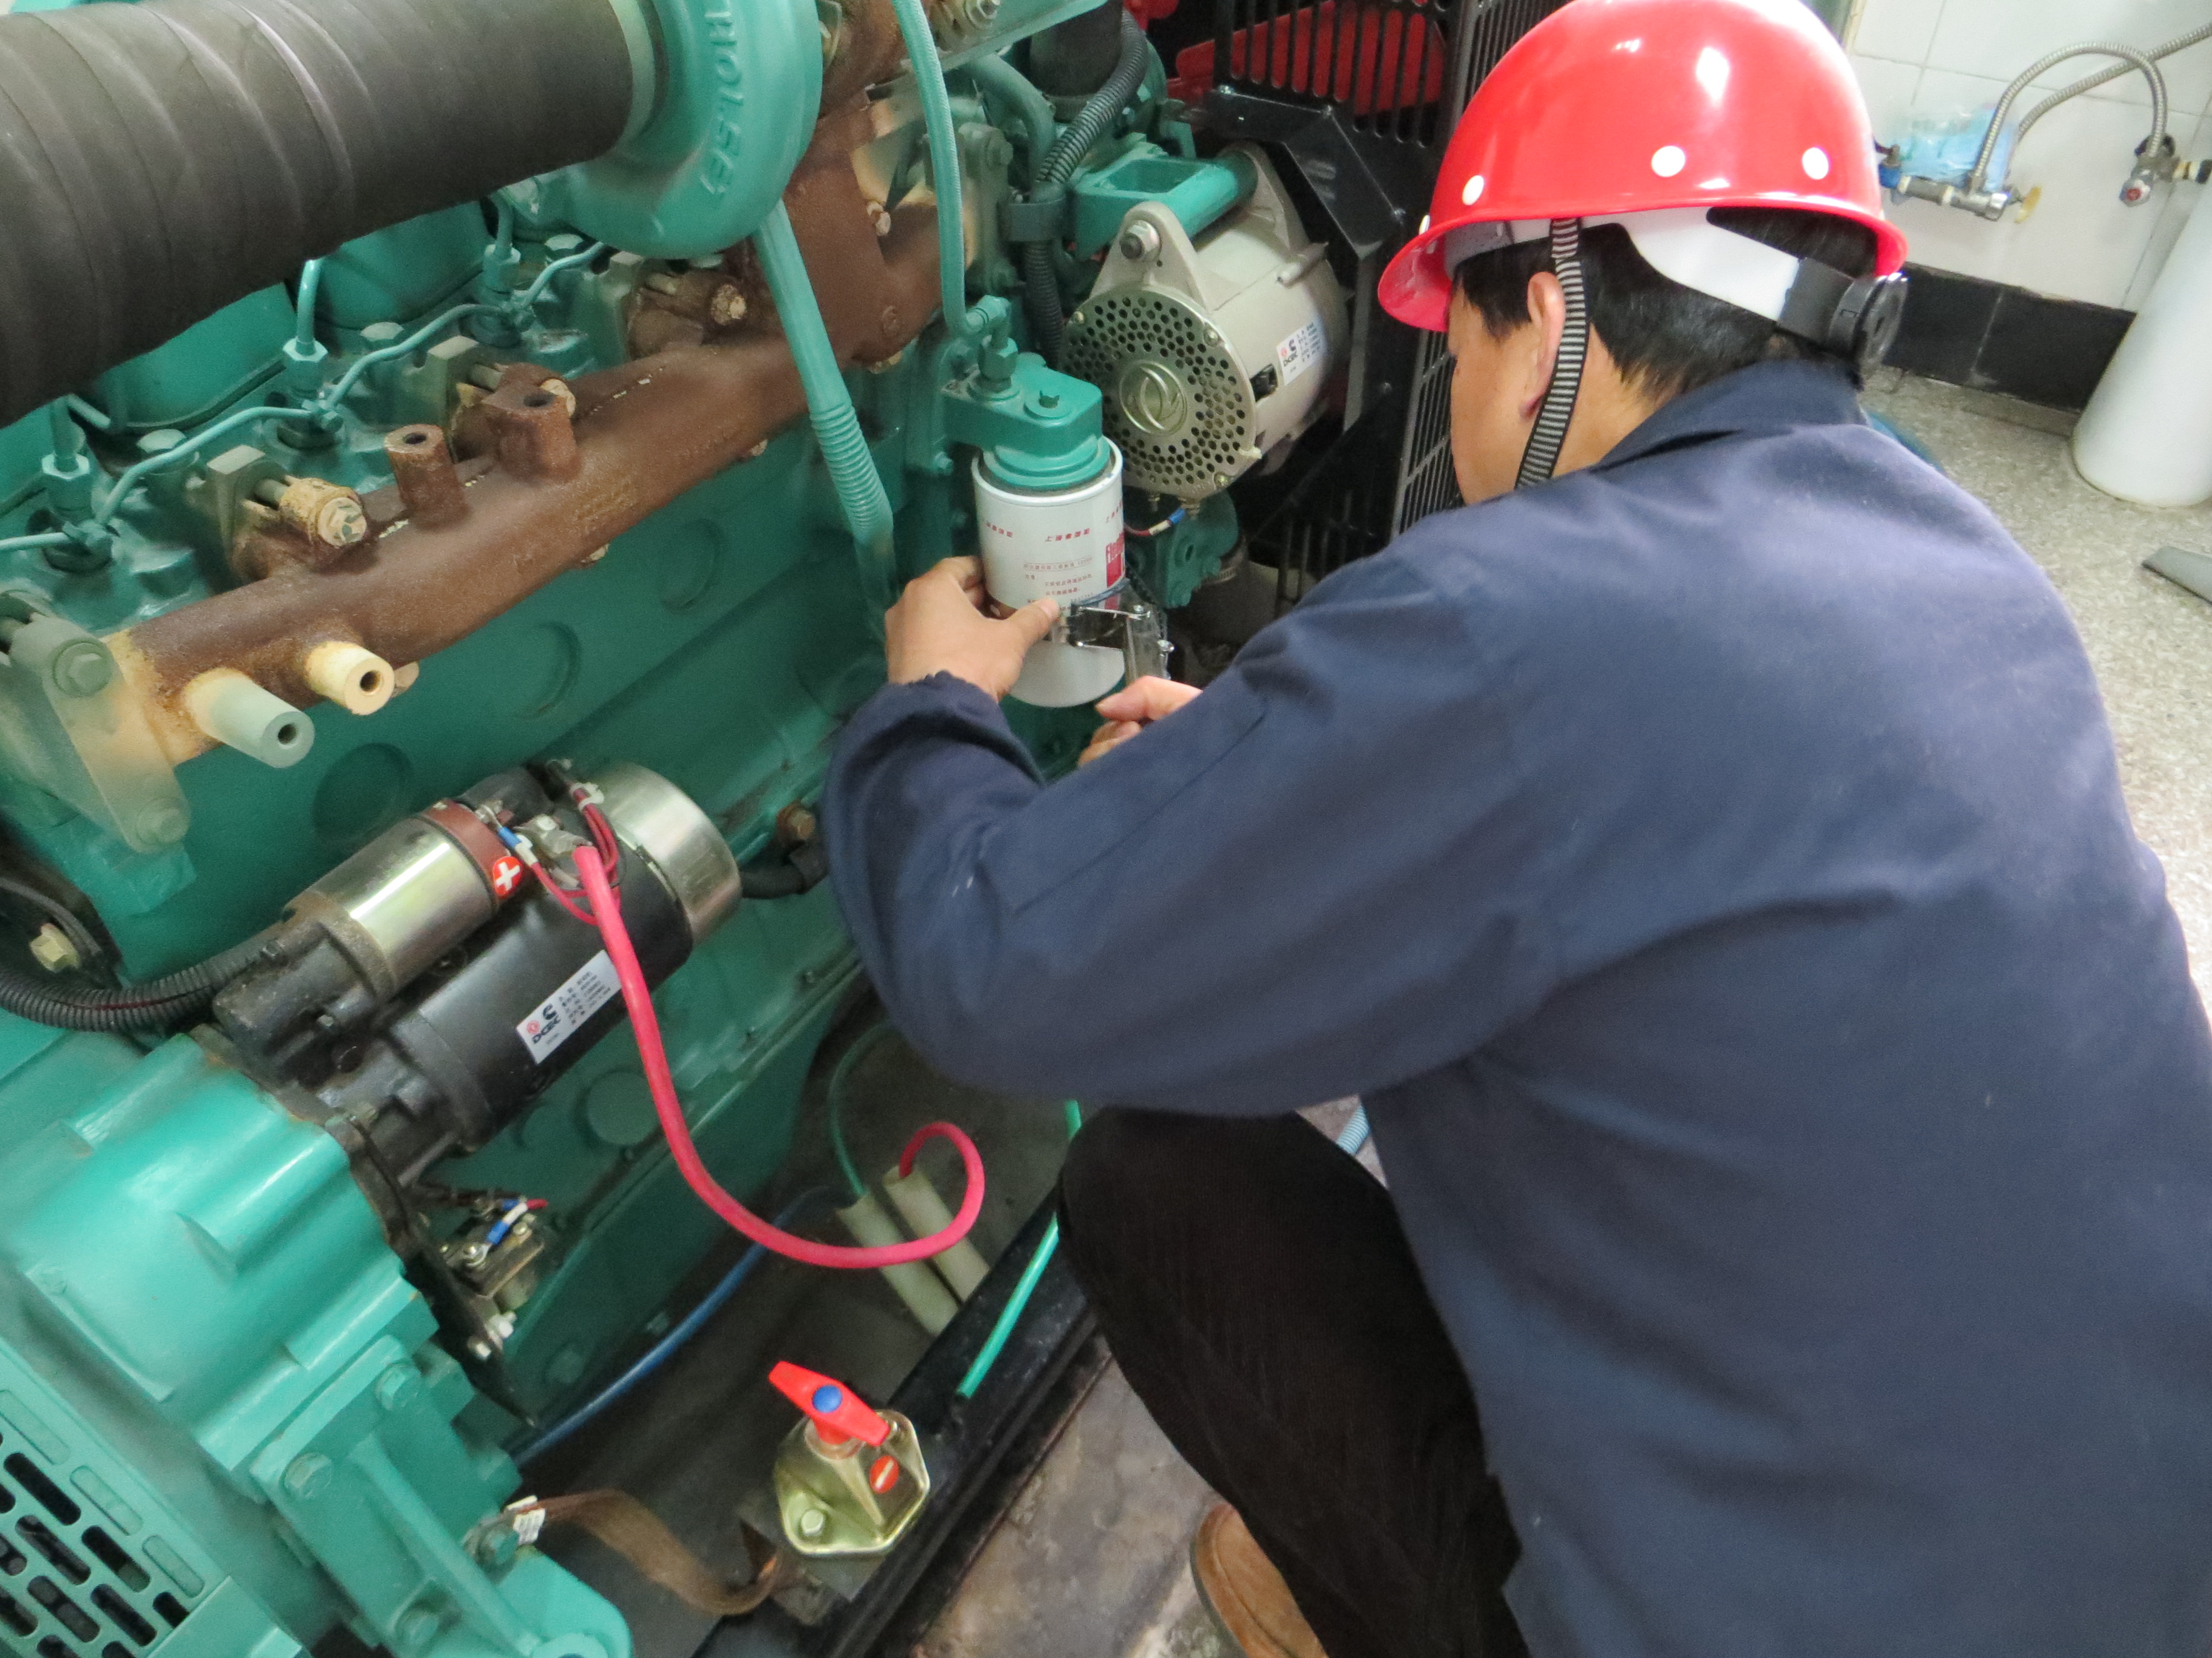
0
2
维修养护
启闭机维修养护
闸门维修养护
发电机维修养护
启闭机养护包括闸瓦间隙调节，滚轮除锈，三相电源绝缘检测，启闭机上下限位置及荷重读数校核等。
闸门养护包括闸门清洗、除锈，施工期留下的白漆重新油漆，闸门吊点高差调整等。
柴油发电机养护包括排气管道油漆，三滤及蓄电池更换，接地电阻检测等。

Slide 8
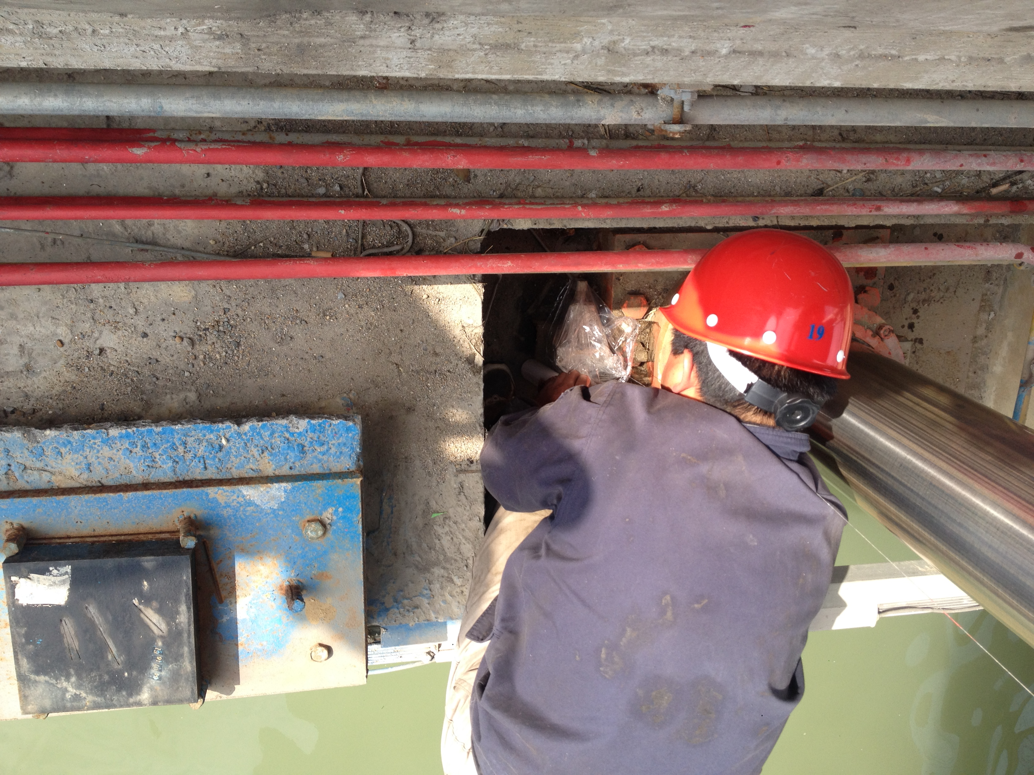
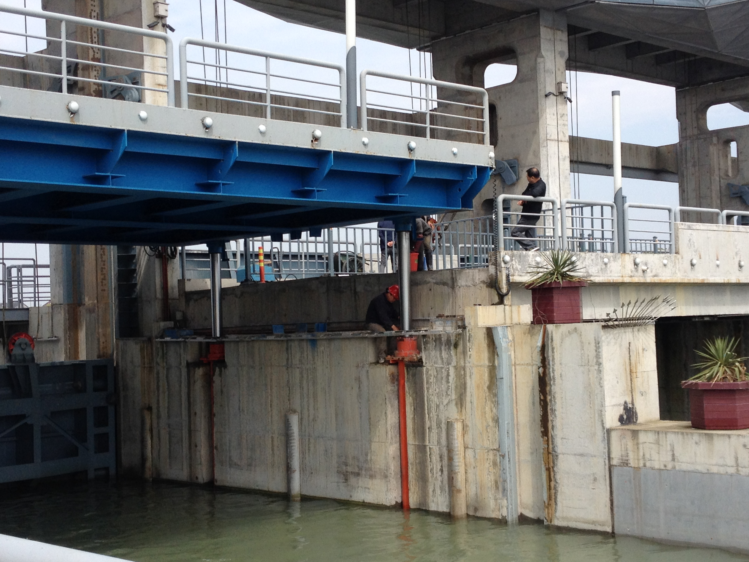
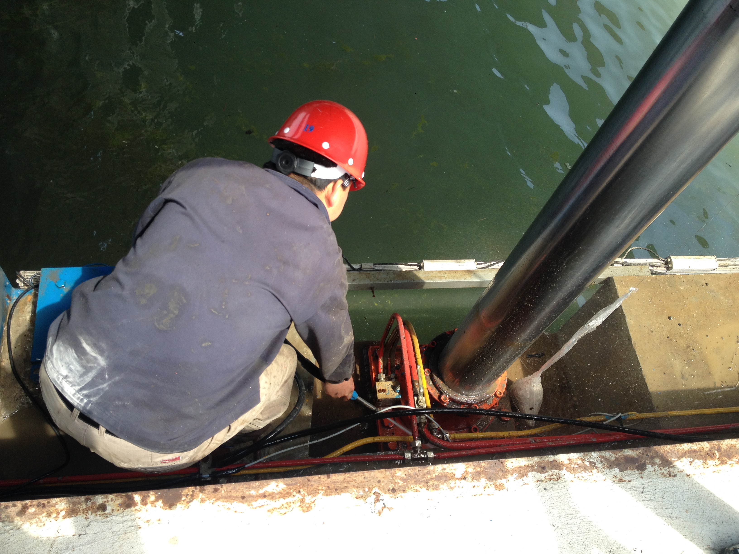
0
2
维修养护
液压桥保养
液压桥保养关系到两侧村名通行，每次保养需提前发布交通桥封闭通知，告知封闭时间，同时做好保养人员的安排。保养当天，准备维修养护所用工具，养护时自己动手参与。

Slide 9
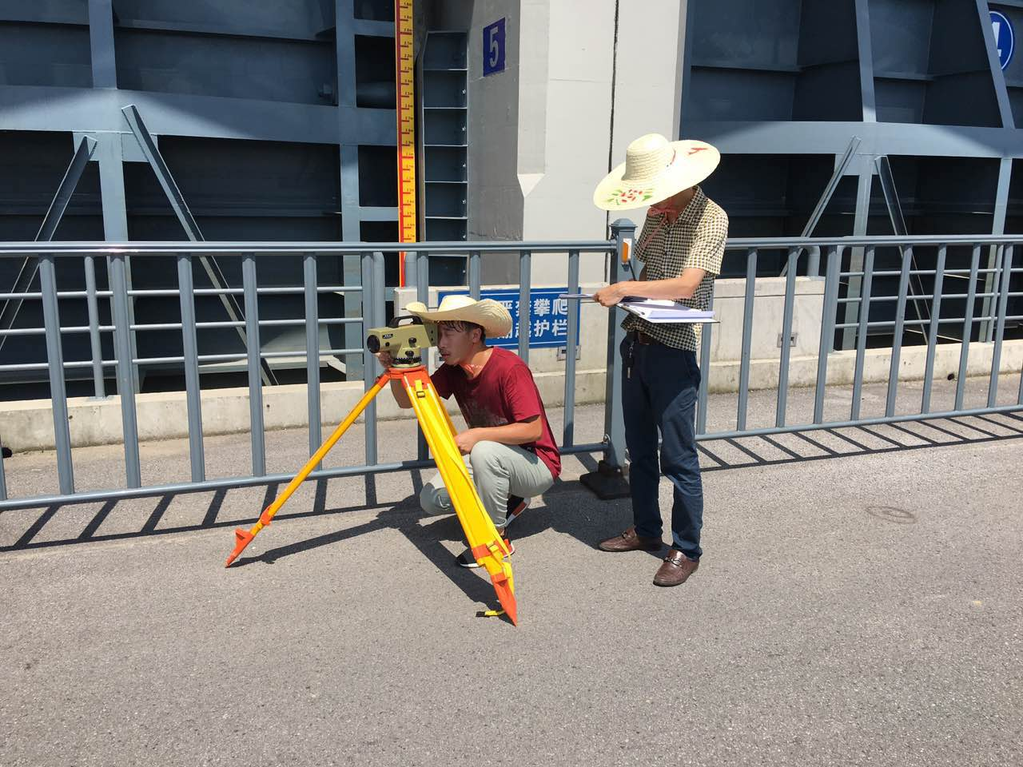
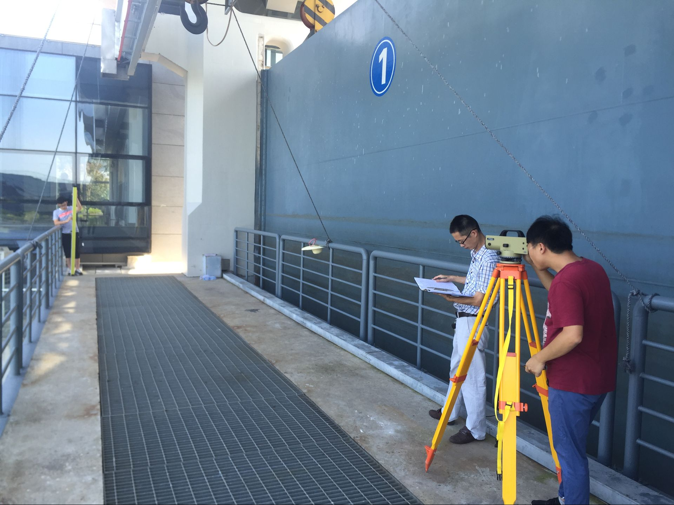
0
3
工程观测
工程沉降观测
全程跟踪学习
01
02
测点分布位置掌握
观测
03
测点标示标牌粘贴
04
开展垂直位移观测4次

Slide 10
0
4
视屏设备检查
检查视屏软件是否好用
检查摄像机是否清晰
视屏检查
判断问题出处，并及时解决
检查硬盘录像机是否正常工作

Slide 11
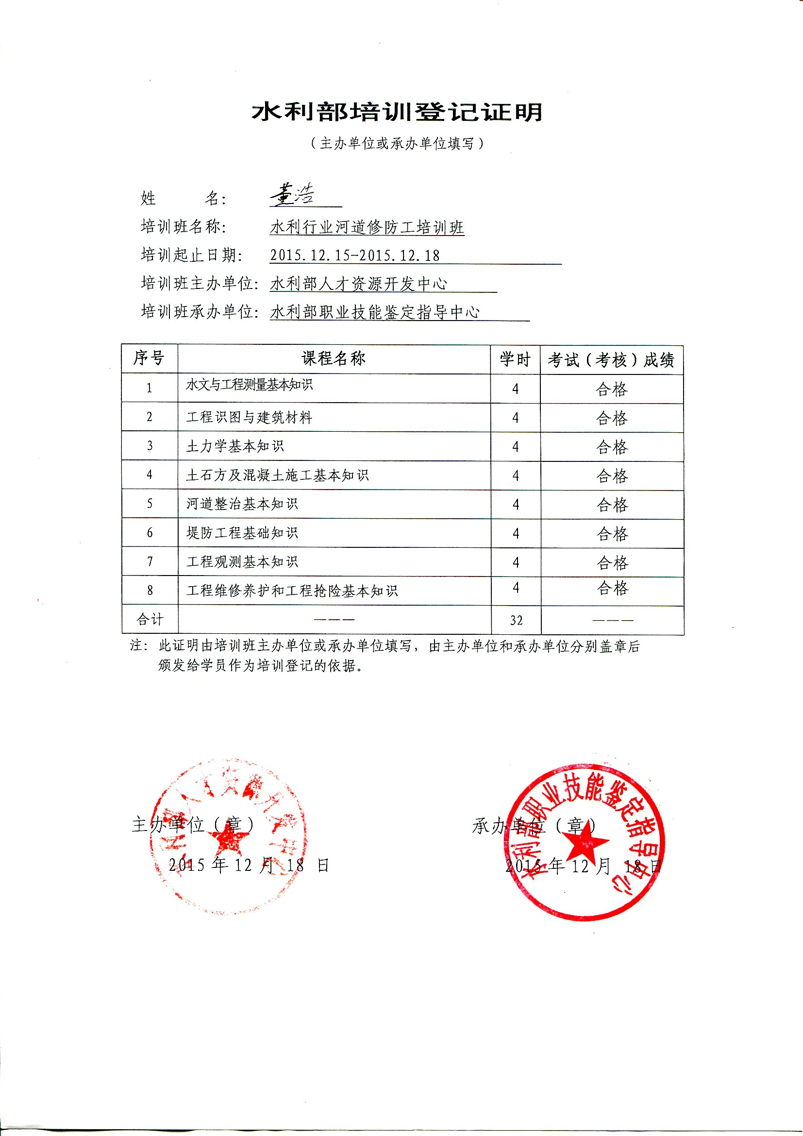
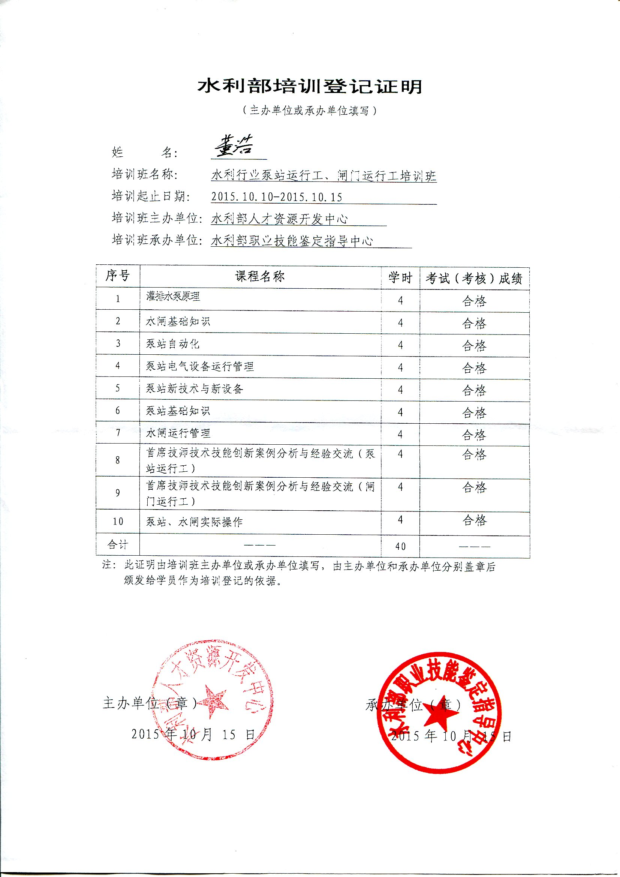
0
5
培训学习
水利部泵站 、闸门运行工培训
水利部河道修防工培训

Slide 12
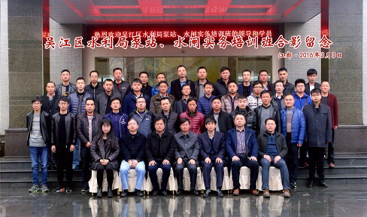
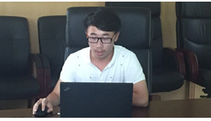
0
5
培训学习
1
2
3
理论实践培训
心得体会总结
成果分享交流

Slide 13
2
工作收获与不足

Slide 14
0
1
工作中的不足
工作中的不足
1
4
专业知识欠缺
动手能力不强
2
3
应变能力较差
主动交流较少

Slide 15
0
2
收获总结
了解太湖及太浦闸的基本情况。
1
4
排查设备故障，及时维修。
独立履行值班职责。
2
5
掌握观测知识，自行观测闸区沉降位移。
掌握设备原理，实施安全运行。
3
6
能尽快完成领导交代的其他事情。

Slide 16
3
未来目标及展望

Slide 17
0
1
目标
01
职能
02
学历
03
意识
通过培训学习，进一步提升自己的职能等级。
计划在接下来几年中提升自己的学历，获得本科文凭。
提高主人翁意识，做个合格水利人。

Slide 18
0
2
展望
认真做事，真诚做人，
追逐梦想，奋力前行。

Slide 19

THANKS
谢谢观赏

